Slide 1
Pratiques inclusives gagnantes
Manon Lessard, ens. Radiodiagnostic, Collège Ahuntsic
Paul Turcotte, ens. Philosophie Cégep du Vieux-Montréal

Slide 2
Qui sommes nous ?
Paul
Manon
Notes:
https://s-media-cache-ak0.pinimg.com/736x/23/af/6b/23af6bb46ef15022f97f2431d5deb12b.jpg

Slide 3
Plan match
Nouveau paradigme ?
Secteur pré-universitaire
Secteur technique
Conclusion
Notes:
manon

Slide 4
Nouveau paradigme ? Décisions législatives, historiques et sociopolitiques
1960 : Rapport Parent
1978: Création OPHQ
1984 : Politique À Part Égale
2000-2005: Réforme Système Scolaire Québécois
2009 : Politique À Part Entière
2015-2016: Annexe S024
(ÉSH, Autochtones, culturelles, sports études)
Notes:
1960 Rapport Parent, faciliter non seulement l’accès plus grande population, mais offrir la meilleure éducation supérieure (moins élitiste)
1978 la Loi assurant l’exercice des droits des personnes handicapées (Horth, 1998). Création OPHQ
1984 adoption de la politique À part égale de l’OPHQ
2000-2005 Réforme scolaire
2009 politique À part entière Les mesures approche inclusive d’accommodement et la promotion d’une
2015-2016 Ministère de l’éducation Accessibilité au collégial des SH, autochtones, communautés culturelles et sports études (annexe S024)
ESH : considération des besoins; la valorisation des forces; le développement de l’autonomie; l’intégration des actions
C Culturelles : répondre aux besoins éducatifs du milieu obtenir la contribution des partenaires

Slide 5
Nouveau paradigme ? Diversité étudiante au collégial
Diagnostic et soutien adaptés
Augmentation
ÉSH (Raymond, 2014)
TSM (Marcotte, 2014)
Allophones issues de l’immigration (Gouv. Canada, 2017)
Centres d’aide (Centres collégiaux de soutien à l’intégration)
Notes:
Manon
Diversité étudiante:
Augmentation personnes allophones issues de l’immigration Loslier, 2015)
Augmentation population étudiante ayant défis d’adaptation qui se rendent en stages Beaudoin (2013)
Aug TSM, aug diagn et plus exact, traitement et soutien adaptés qui favorisent réussite scolaire au secondaire.
Centres d’aide, service de psychologie:
Centres collégiaux de soutien à l’intégration (CCSI):
offrir un service-conseil aux établissements; collaborer à l’organisation d’activité de transfert, d’échanges, de concertation et de formation; rendre disponibles des outils pouvant soutenir l’intégration scolaire
Aide à passer le cursus en milieu scolaire
Débordés, ne suffisent plus à la tâche
Accommodement pas inclusion

Slide 6
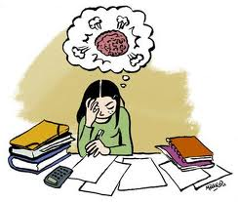
Nouveau paradigme? Diversité étudiante au collégial
Tous
Manifestations différentes
Stress et anxiété
Besoins différents
Moment ou à un autre de la formation
Obstacles à l’apprentissage et réussite
Raymond (2014); Marcotte (2014)
Source des images
https://tdah365.files.wordpress.com/2013/01/concentration.jpg

Slide 7
Nouveau paradigme? Pédagogie inclusive
« Moyens utilisés pour susciter l’apprentissage chez les élèves dans une perspective inclusive, c’est-à-dire qui valorise la différence, qui reconnaît la valeur de toutes formes d’expression de l’intellect et qui intègre à sa pratique cette idée de collaboration authentique entre élèves et intervenants scolaires»
Rousseau, Prud’homme et Vienneau (2015)
Notes:
Source de l’image: http://ekladata.com/SO_Q03Psc5C_MjVyP4NjzaeUfk0.png

Slide 8
Nouveau paradigme? Pratiques inclusives
Notes:
Source de l’image: http://ekladata.com/SO_Q03Psc5C_MjVyP4NjzaeUfk0.png

Slide 9
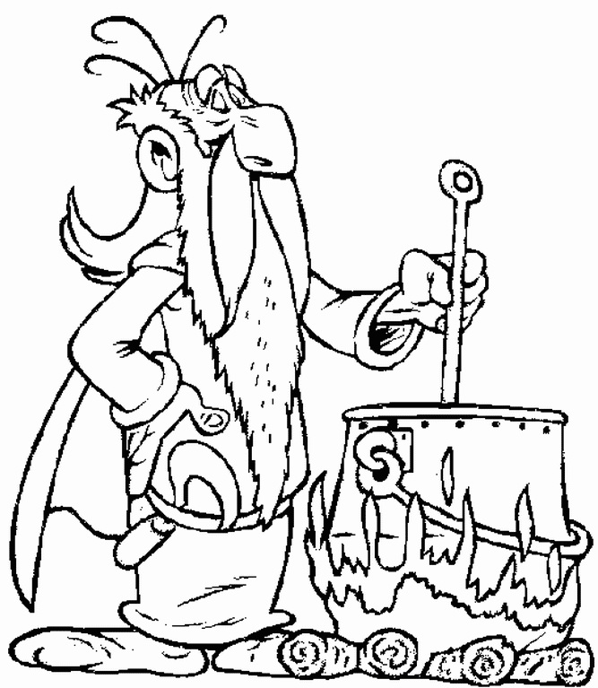
Notes:
https://www.bing.com/images/search?view=detailV2&ccid=b5bdYizc&id=3F3EA53E0B3543BF4BD8FF2687FD8B0287E0BBD9&thid=OIP.b5bdYizccqIlr66k6Eh0-gDpEM&q=pas+de+recette+miracle+mais+concrette&simid=608041553808589166&selectedIndex=285&ajaxhist=0

Slide 10
Nouveau paradigme? Pratiques inclusives

Slide 11
Formation générale Secteur pré-universitaire

Slide 12
Formation générale Mises en situation pédagogie gagnante
En classe
Contexte: exposé magistral
Obstacles : une structure d’exposé calquée sur ma structure mentale…
Pistes de solutions: guider l’information (CUA 3.3;7.3; 9.2)
Notes:
paul

Slide 14
Formation générale Mises en situation pédagogie gagnante
Proto-soutenance
Contexte: rédaction en classe… ou au labo
Obstacles : répondre à tous les besoins par une même formule, tout en évitant le plagiat
Pistes de solutions: formation et présentation en mains propres; défense de sa dissertation
Notes:
paul

Slide 15
Secteur pré-universitaire Mises en situation pédagogie gagnante
« Monsieur, come on… »
Contexte: travail écrit en fin de session
Obstacles : travail écrit en fin de session
Pistes de solutions: travail écrit, ou parlé, ou filmé ou…
Notes:
paul

Slide 16
Secteur technique

Slide 17
Secteur technique Mises en situation pédagogie gagnante Approche en lien avec la diversité
Contexte
TDAH
Obstacles
Pistes
Perception des concepts essentiels
Visite entreprise
Allophones
Travaux Google Drive
Manifestations
Échec
Non concentrés
Désengagement
Sentiment d’incompétence
Classe inversée
Rythme
Nomenclature
Notes:
Manon
http://www.phalempin.fr/sport-loisir.scat.htm
http://musga.fr/wp-content/uploads/2016/10/etudiant-de-sommeil-en-classe_318-59506.jpg
http://cliparts.co/cliparts/kTM/KK6/kTMKK6nxc.jpg

Slide 18
Secteur technique Mises en situation pédagogie gagnante Approche en lien avec APC
Manifestations
Obstacles
Pistes
APP
Contexte
Contenu exhaustif
Portfolio
Abstrait
Difficulté travaux
Silo
Échec
Entrevue
Notes:
Manon
http://www.lpst.be/nos-metiers.html

Slide 19
Secteur technique Mises en situation pédagogie gagnante Approche en lien avec stage
Contexte
Obstacles
Peur sang
Solutions
Approche collaborative
Journal de bord
Soutien réflexif
Stage d’appropriation
Manifestations
Perte conscience
Abandon
Injection
Fracture ouverte
Installation cathéter
Notes:
Manon
http://stay.bedandchai.com/wp-content/uploads/2016/02/hopital_delhi.png

Slide 20
Ressources
CAST
Universal Design for Learning. National Center On Universal for Learning.
http://www.udlcenter.org/
Centre collégial de soutien à l’intégration (CCSI)
Soutien et conseille les équipes des Services adaptés des collège.
http://ccsi.quebec/
PCUA.
Les applications pédagogiques de la conception universelle d’apprentissage.
http://pcua.ca/

Slide 21
Conclusion
Limites accommodements
Importance pratiques inclusives
Vous en faites !!!
Pour aller plus loin …
Notes:
Paul
http://media-cache-ec0.pinimg.com/236x/53/e2/34/53e234b94ce203aa28800ada785e8243.jpg

Slide 22
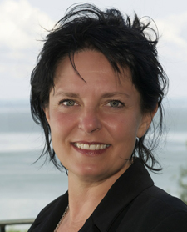
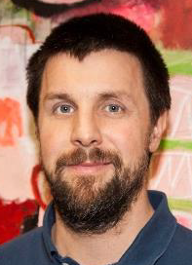
manon.lessard@collegeahuntsic.qc.ca
manon.lessard2@usherbrooke.ca
pturcotte@cvm.qc.ca
paul.turcotte@usherbrooke.ca

Slide 23
Références
Gouvernement du Canada (2017). Enquête nationale auprès des apprentis. Vue d’ensemble du Canada 2015. Statistique Canada.
Marcotte, D. (2014). Conjuguer avec les difficultés psychologiques lors de la transition vers les études postsecondaires. In L. Ménard et L. St-Pierre (dir.), Se former à la pédagogie collégiale. (p. 301-329). Montréal : Association québécoise de pédagogie collégiale (AQPC).
Raymond, O. (2014). Réussir tout en ayant un trouble neurocognitif. In L. Ménard et L. St-Pierre (dir.), Se former à la pédagogie collégiale. (p. 283-327). Montréal : Association québécoise de pédagogie collégiale (AQPC).
Rousseau, N., Prud’homme, L. et Vienneau, R. (2015). C’est mon école à moi aussi … Les caractéristiques essentielles de l’école inclusive. In N. Rousseau (dir.), La pédagogie de l’inclusion scolaire. (3e éd.) Un défi ambitieux et stimulant. (p. 7-46). Québec : Presses de l’Université du Québec (1re éd. 2004).

